Slide 1
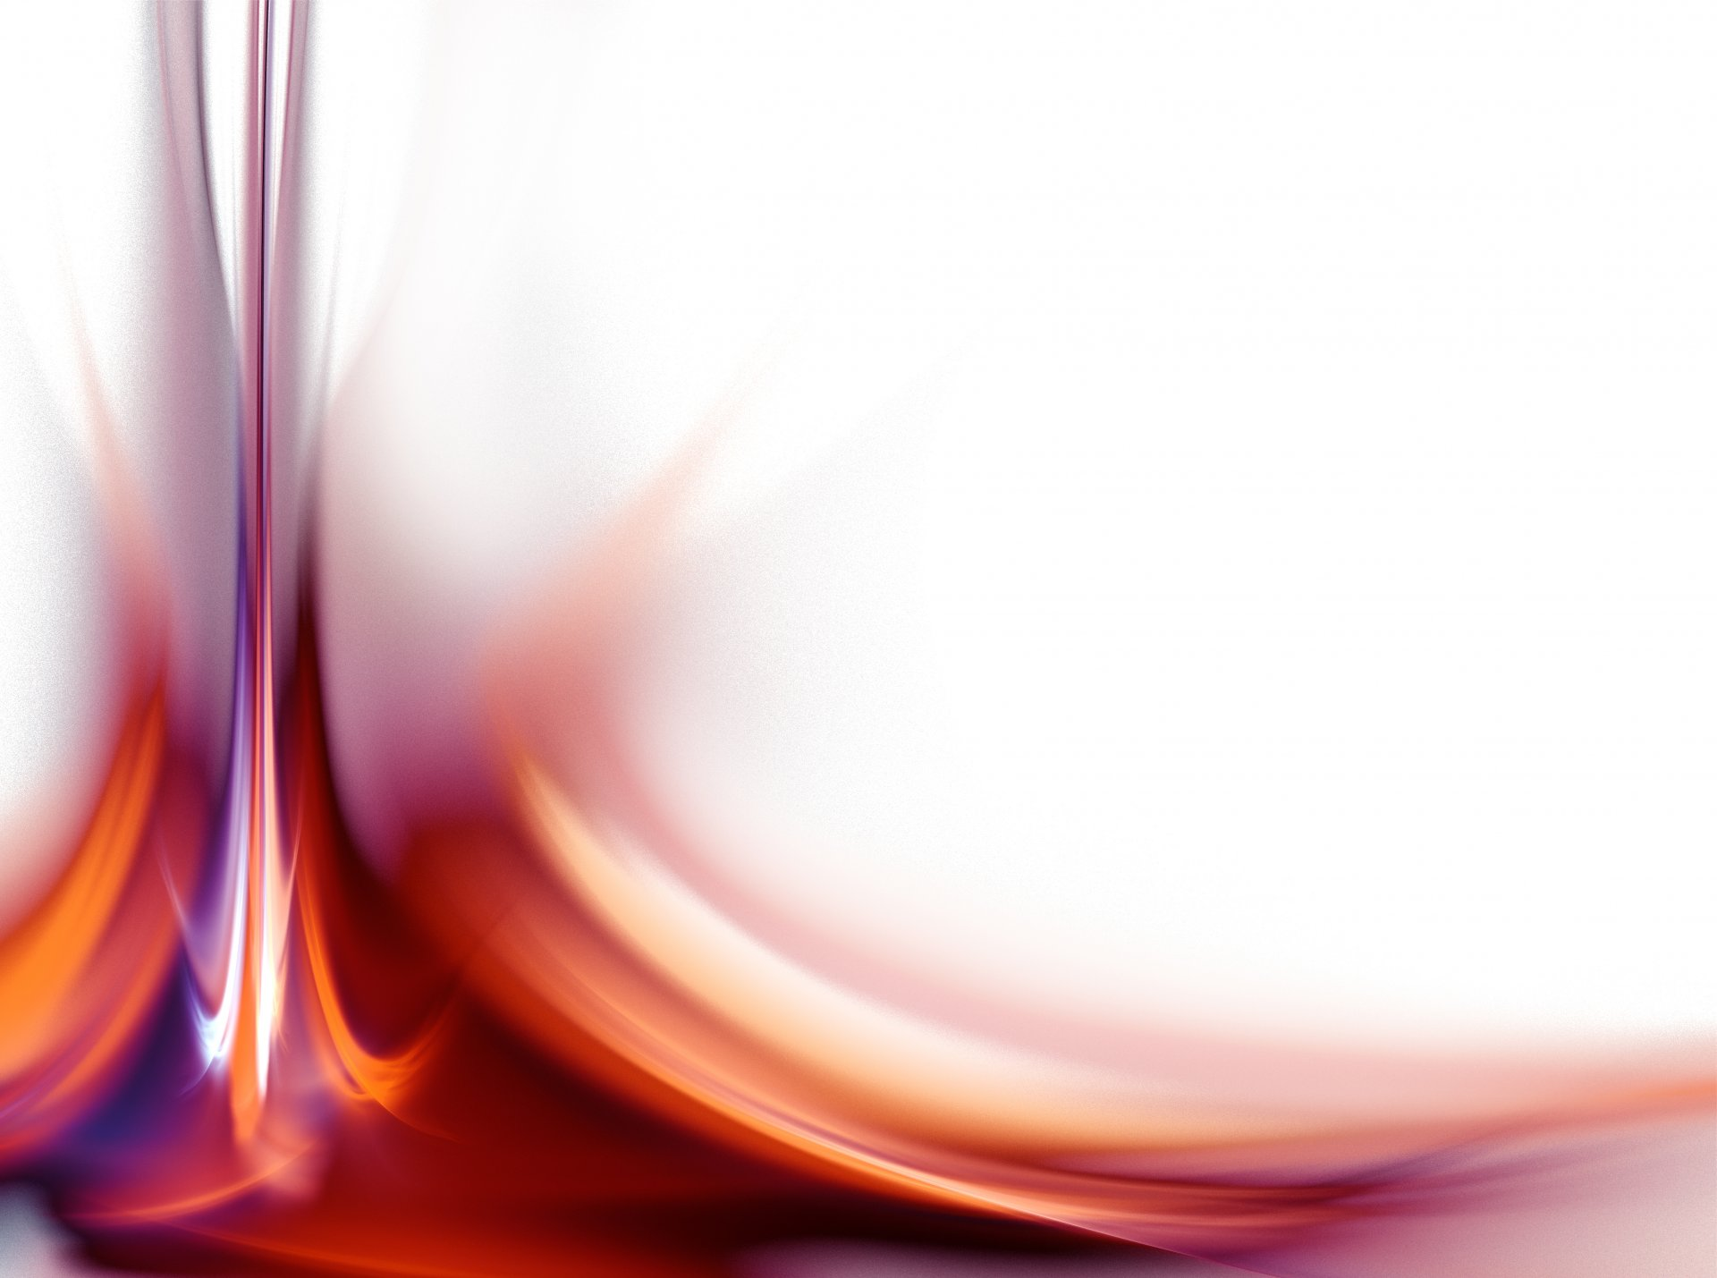
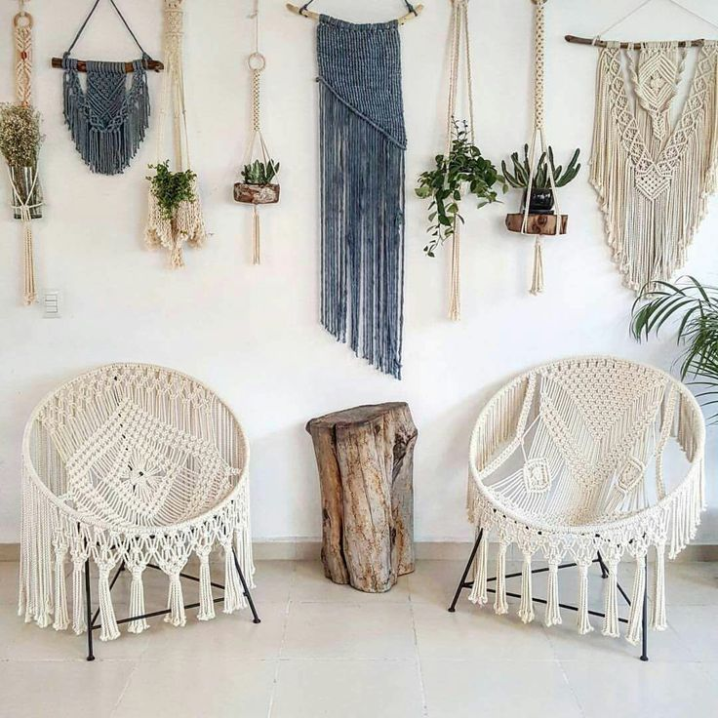
Макраме – это узелковое плетение

Slide 2
Морские узлы

Slide 3
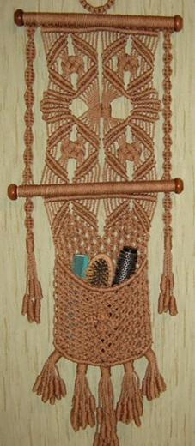
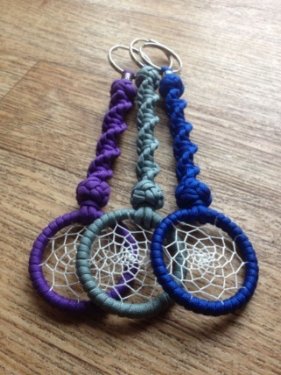
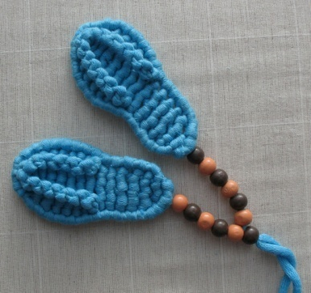
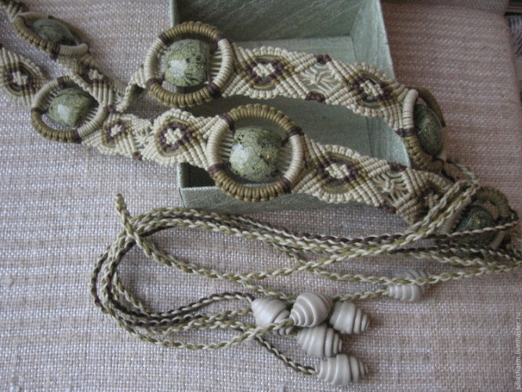
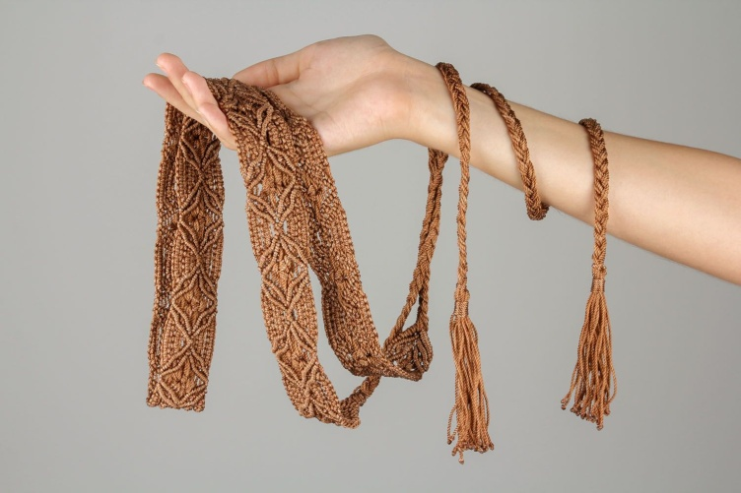
Работы в технике плетение макраме
Панно
Брелки
Пояса
Notes:
Пояса

Slide 4
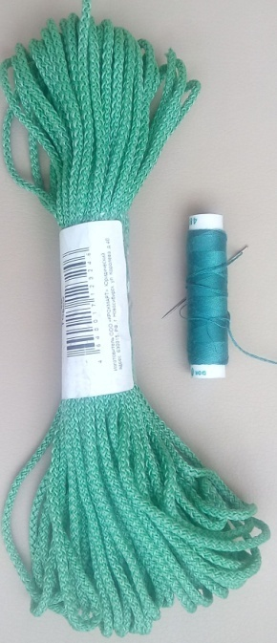
Материалы и инструменты для плетения:
- бельевую верёвку зелёного цвета;
нитки для шитья зелёного цвета;
иголка;
ножницы;
булавки для шитья;
скотч ;
плотный картон для крепления.

Slide 5
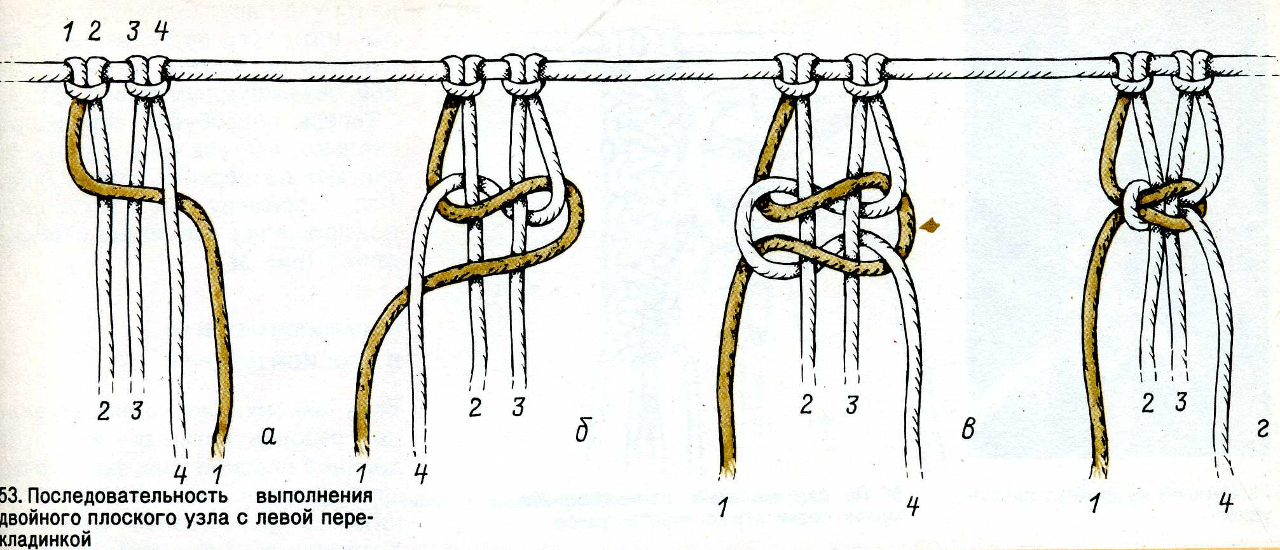
Узлы для плетения.

Slide 6
Плетение колье:
Нарезаем 6 нитей длиной не больше 1 метра

Slide 7
Узел «Жозефина»

Slide 8
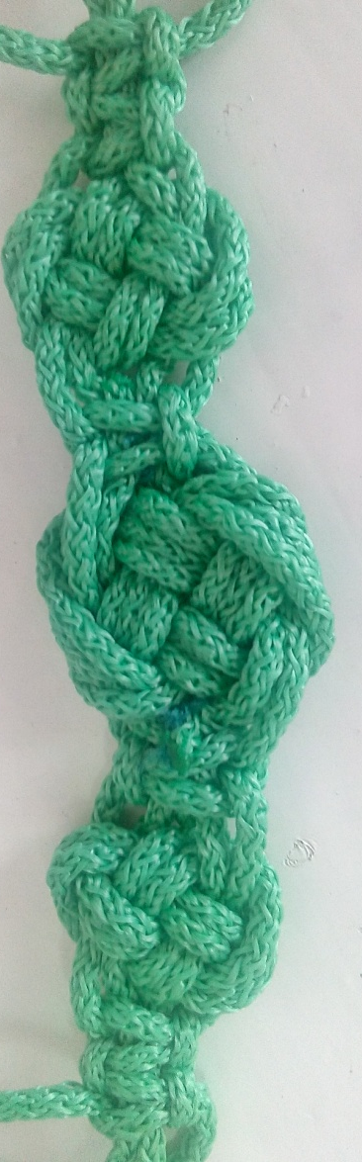
Повторение плетения с обоих сторон.

Slide 9
Нанизывание бусин.

Slide 10
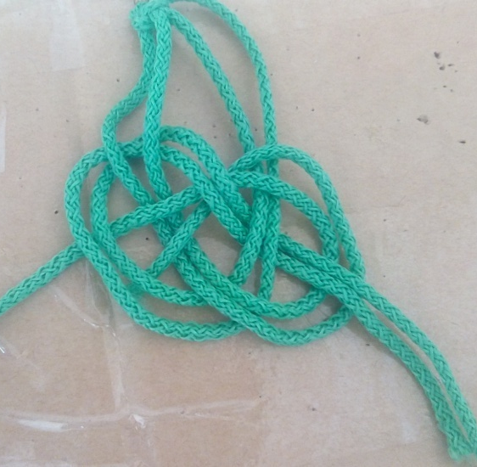
Серьги плетём узлом жозефина.

Slide 11
Браслет состоит из 4 узлов «Жозефина»

Slide 12
Готовая работа

